Slide 1
Требования к построению графиков функций в заданиях с развернутым ответом в ОГЭ по математике
Зимовец Т.И.,
учитель математики
ГБОУ СОШ №1 «ОЦ»
с. Кинель-Черкассы

Slide 2
СЛОЖОСТЬ ЗАДАНИЯ
формула, задающая функцию и предполагающая предварительные алгебраические преобразования
условие, требующее исследования взаимного расположения графиков двух функций
ответы на определённые вопросы

Slide 3
ВИДЫ УРАВНЕНИЙ
𝑓(𝑥) = 𝑚
𝑓(𝑥) = 𝑘𝑥
где f(x) – произвольная функция, f и m – произвольные числа.
Уравнение y=m (m∈R) задаёт множество всех прямых, параллельных оси абсцисс.
Уравнение y=kx (k∈R) задаёт множество всех прямых, проходящих через начало координат, кроме оси ординат.

Slide 4
ТРЕБУЕТСЯ
найти все такие значения m или k
найти наибольшее возможное число общих точек у прямых y=m или y=kx с графиком функции y=f(x)
прямые y=m или y=kx не имеют общих точек с графиком функции y=f(x)
прямые y=m или y=kx имеют с графиком функции y=f(x) заданное число общих точек

Slide 5
ТИПИЧНЫЕ ОШИБКИ
неправильно построен график
записано верное значение параметра, но не указано, как оно получено
отсутствует единичный отрезок на координатных осях или направления координатных осей

Slide 6
Критерии оценивания:
2 балла
График построен верно, верно найдены искомые значения параметра
1 балл
График построен верно, но искомые значения параметра найдены неверно или не найдены
0 баллов
Решение не соответствует ни одному из критериев, перечисленных выше
Обратите внимание!
Основным условием положительной оценки за решение задания является верное построение графика. Верное построение графика включает в себя: масштаб, содержательную таблицу значений или объяснение построения, выколотую точку, обозначенную в соответствии с ее координатами.

Slide 7
ПОСТРОЕНИЕ ГРАФИКА
масштаб
выколотая точка обозначена в соответствии с ее координатами
содержательная таблица значений или объяснение построения

Slide 8
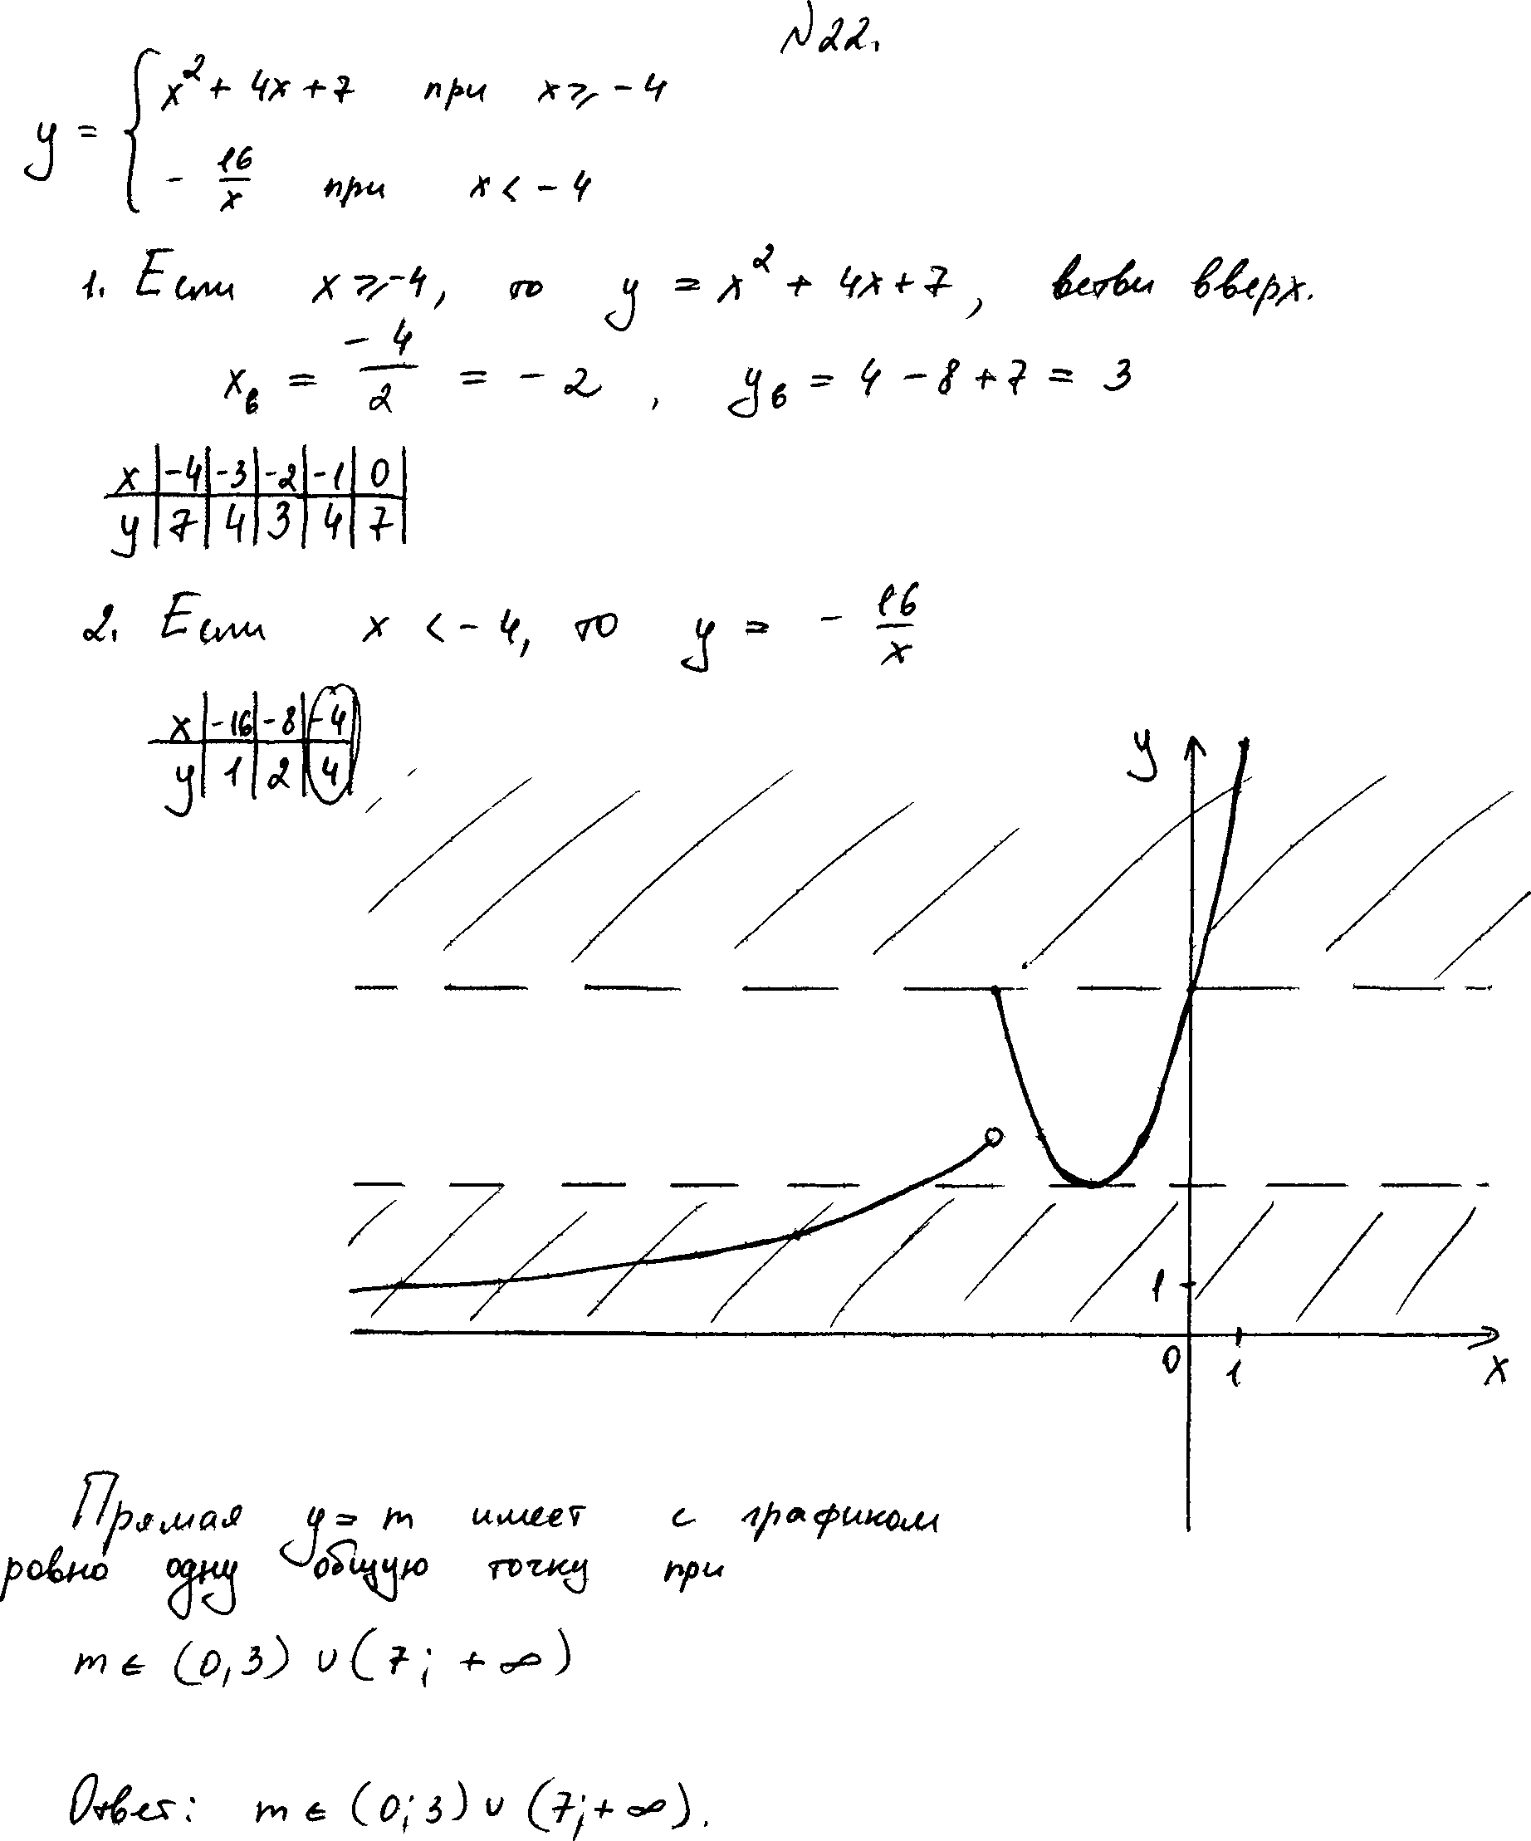
Оценка экспертов – 0 баллов.
Апелляция - не была удовлетворена с формулировкой «не указано название графика парабола/гипербола».
Налицо субъективное расширение критериев. Указание на вид графика элементарной функции не требуется в условии задачи. В решении нет ошибок, обе части графика построены верно, продемонстрировано понимание алгоритмов построения гиперболы и параболы, показаны области, где расположены все нужные прямые вида 𝑦 = 𝑚, границы промежутков, в которых находятся нужные значения параметра, считываются однозначно из таблиц. Критерии диктуют оценку 2 балла.

Slide 9


Slide 10
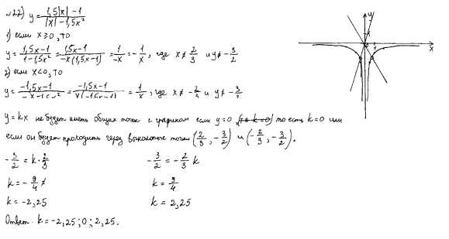
Решение полное и верное.
Оценка 2 балла.

Slide 11
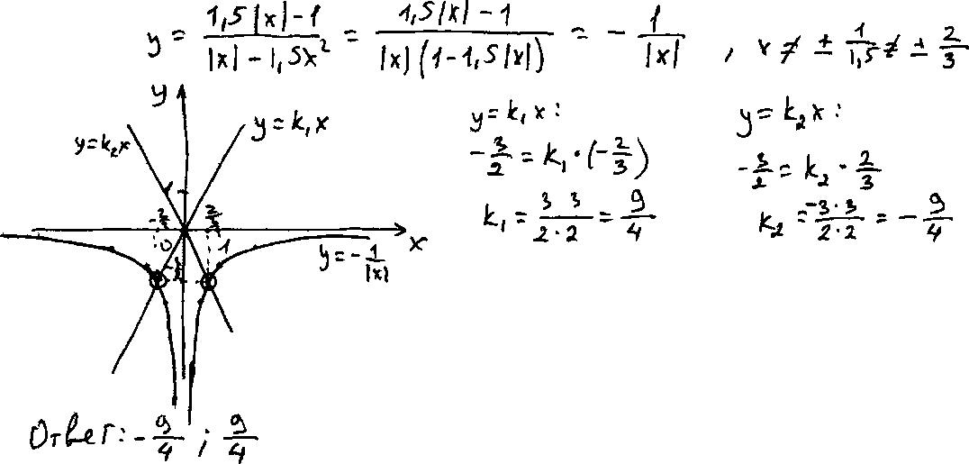
График построен верно, верно найдены два из трех значений k.
Оценка 1 балл.

Slide 12
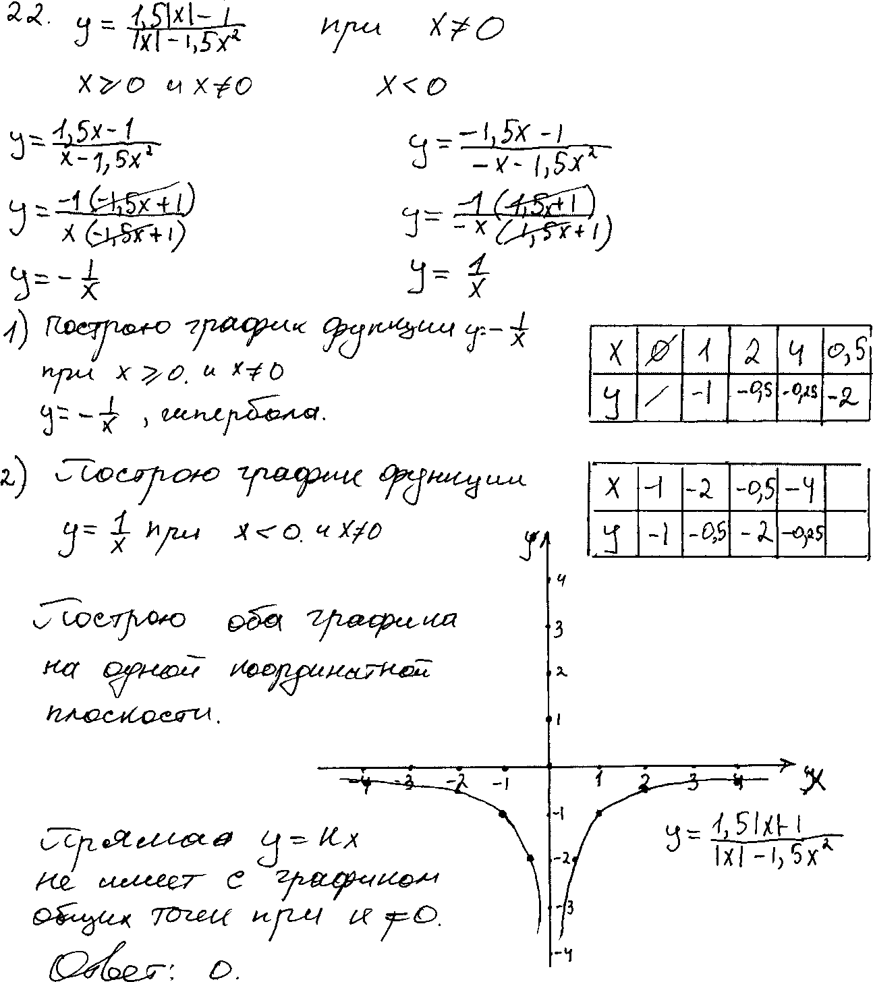
График построен с ошибкой: не выколоты точки, в которых функция не определена.
Оценка 0 баллов.

Slide 13
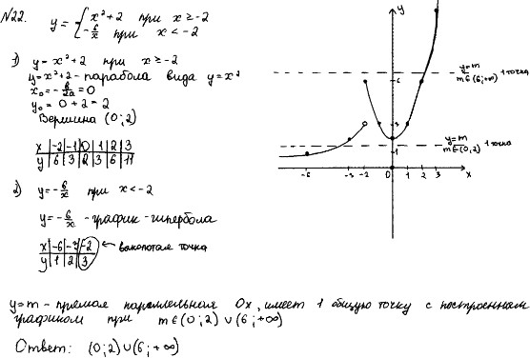
  График построен верно, верно найдены значения m .
  Оценка 2 балла.

Slide 14
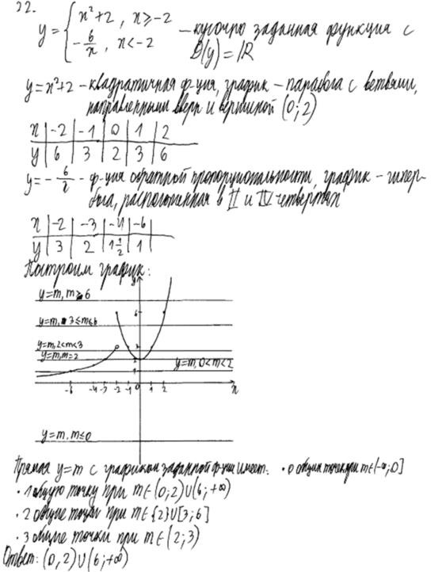
  График построен верно, верно найдены значение m .
  Оценка 2 балла.

Slide 15
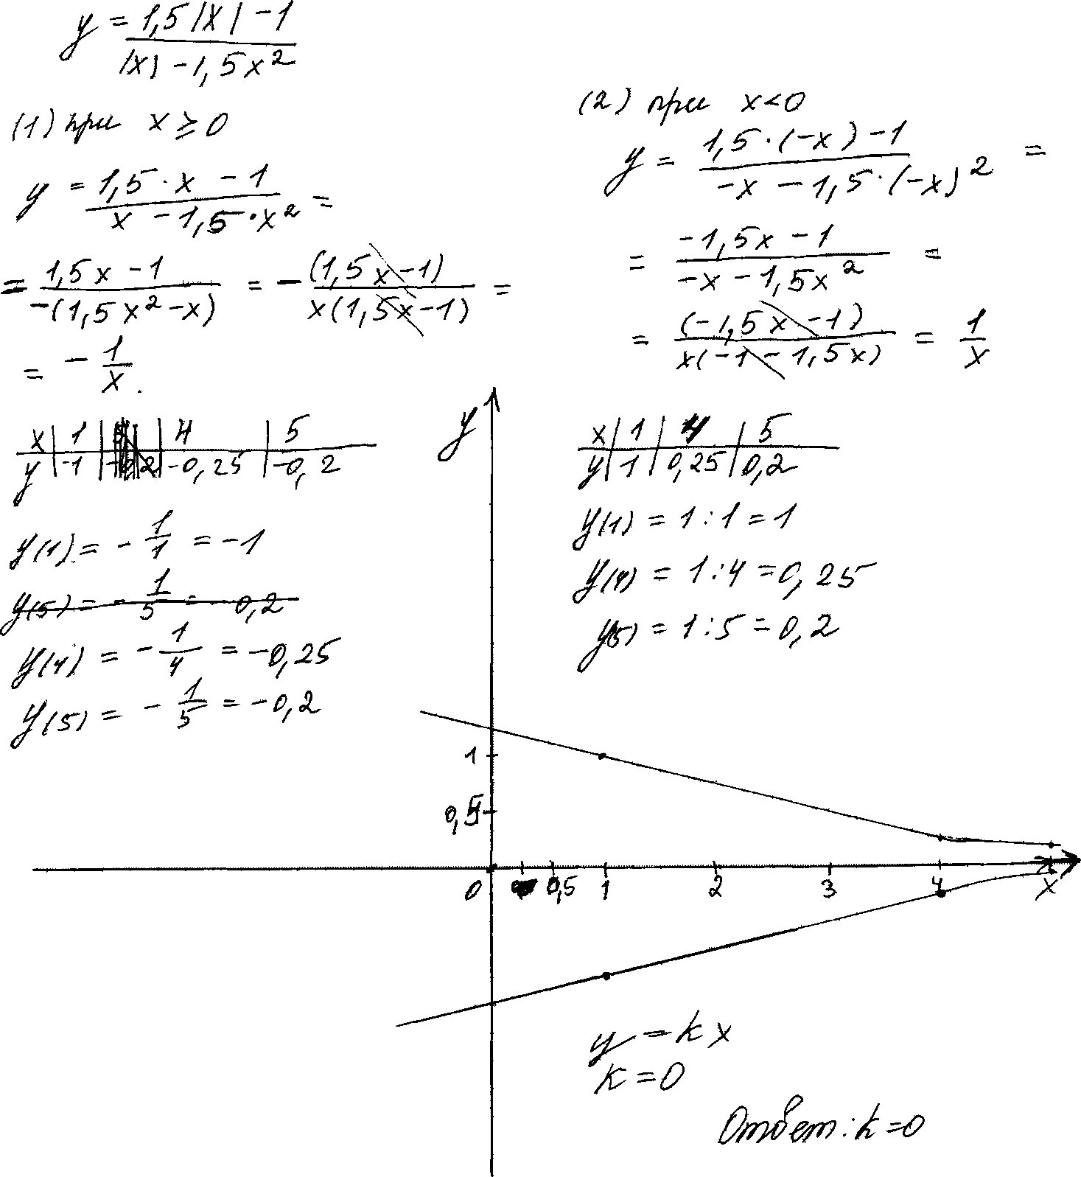
  График построен неверно, коэффициенты не найдены.
  Оценка 0 баллов.

Slide 16
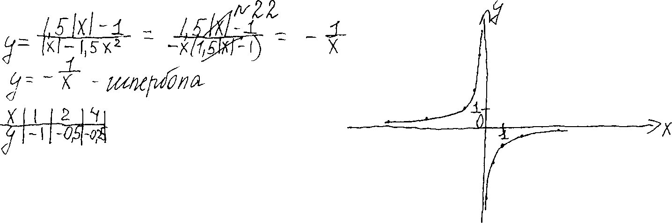
  График неверный. Выколотые точки не найдены и не обозначены, коэффициенты не найдены. Оценка 0 баллов.

Slide 17
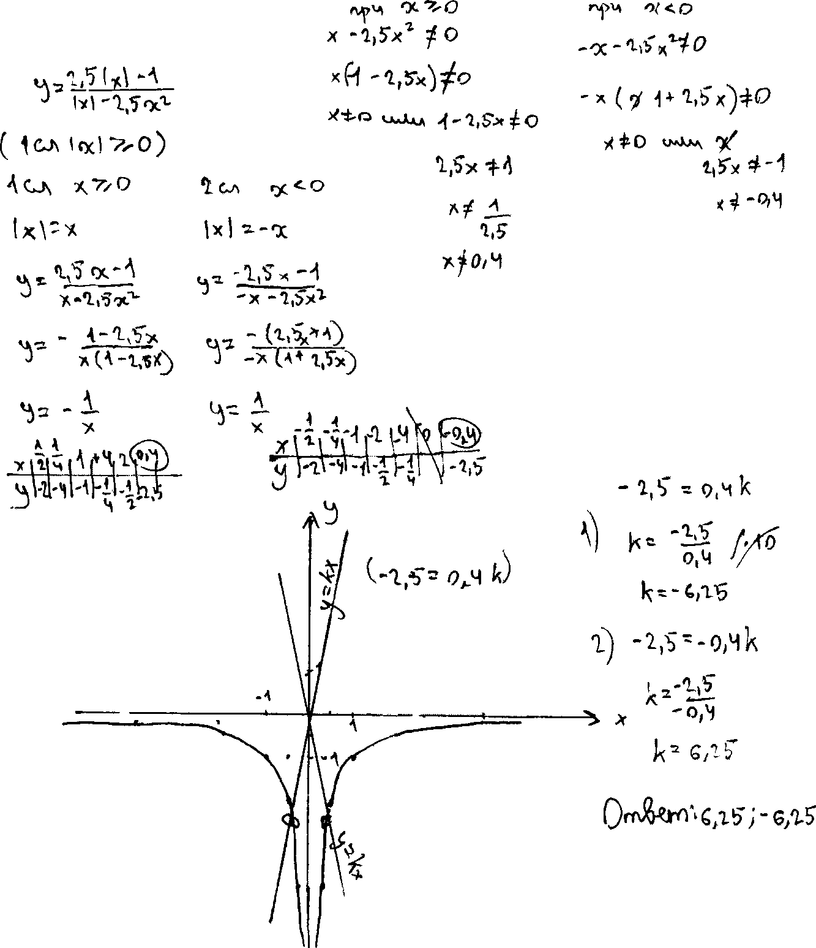
  График построен верно, верно найдены 2 из 3 значений k.
  Оценка 1 балл.

Slide 18
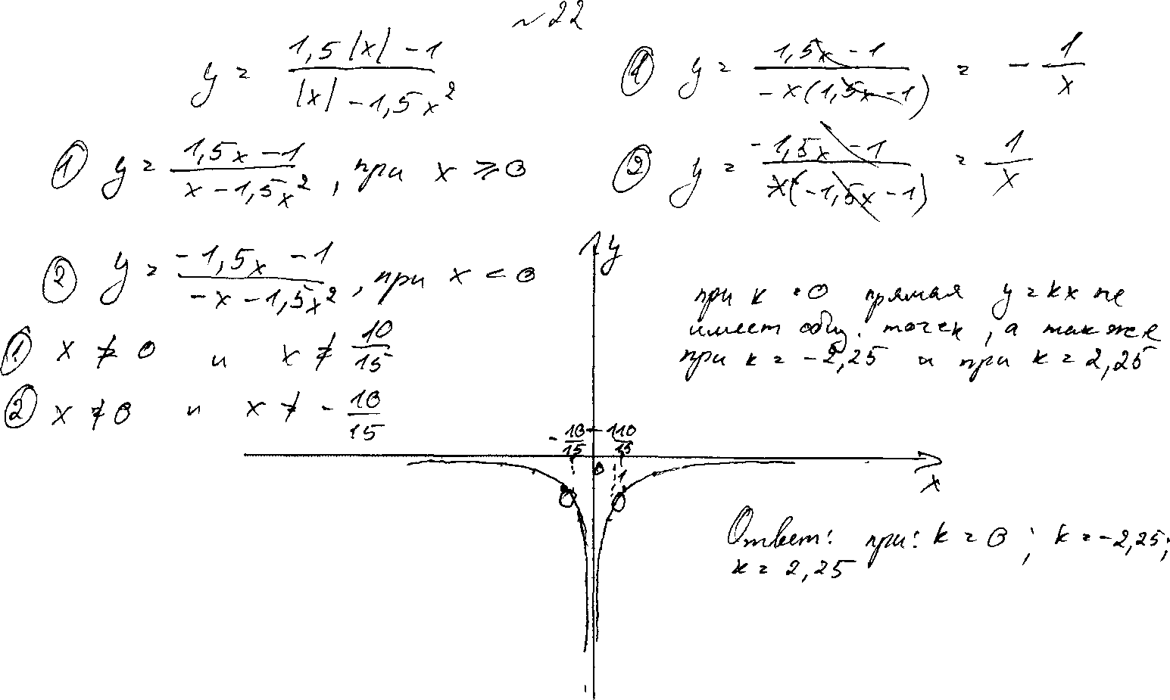
  Решение понятное. Участник не пишет, что построенные кривые являются фрагментами гипербол, но это и не требуется. Значения параметра найдены верно, но способ их нахождения неясен. Оценка 1 балл.

Slide 19
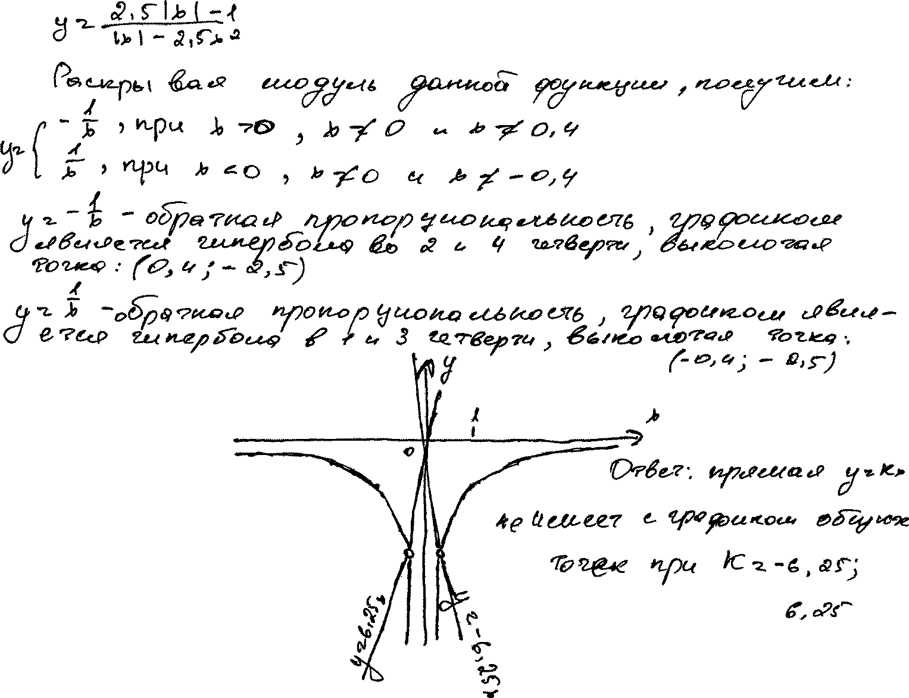
  График построен верно, верно найдены 2 из 3 значений k.
  Оценка 1 балл.

Slide 20
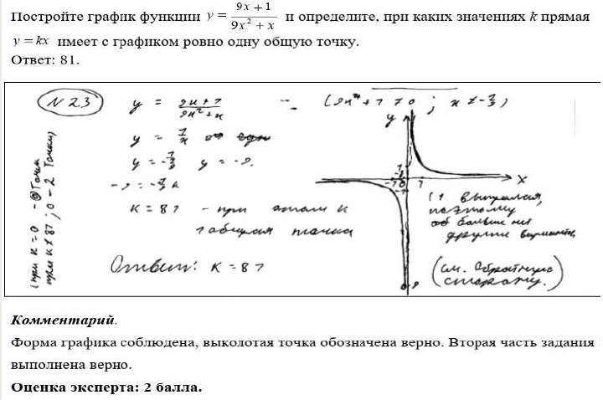

Slide 21
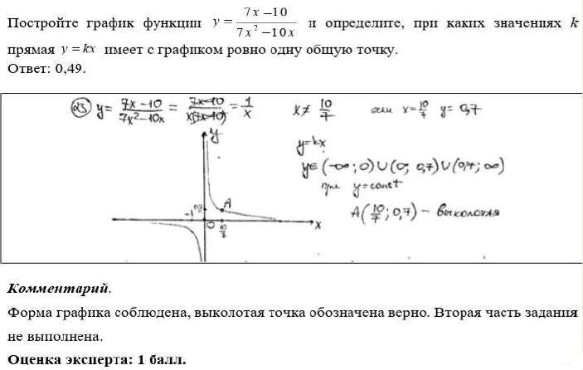

Slide 22
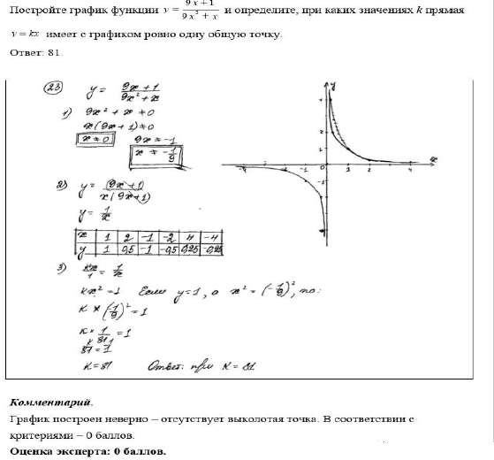

Slide 23
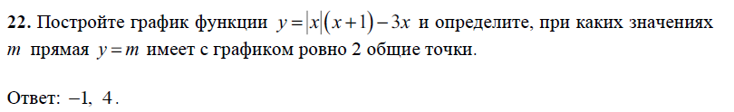
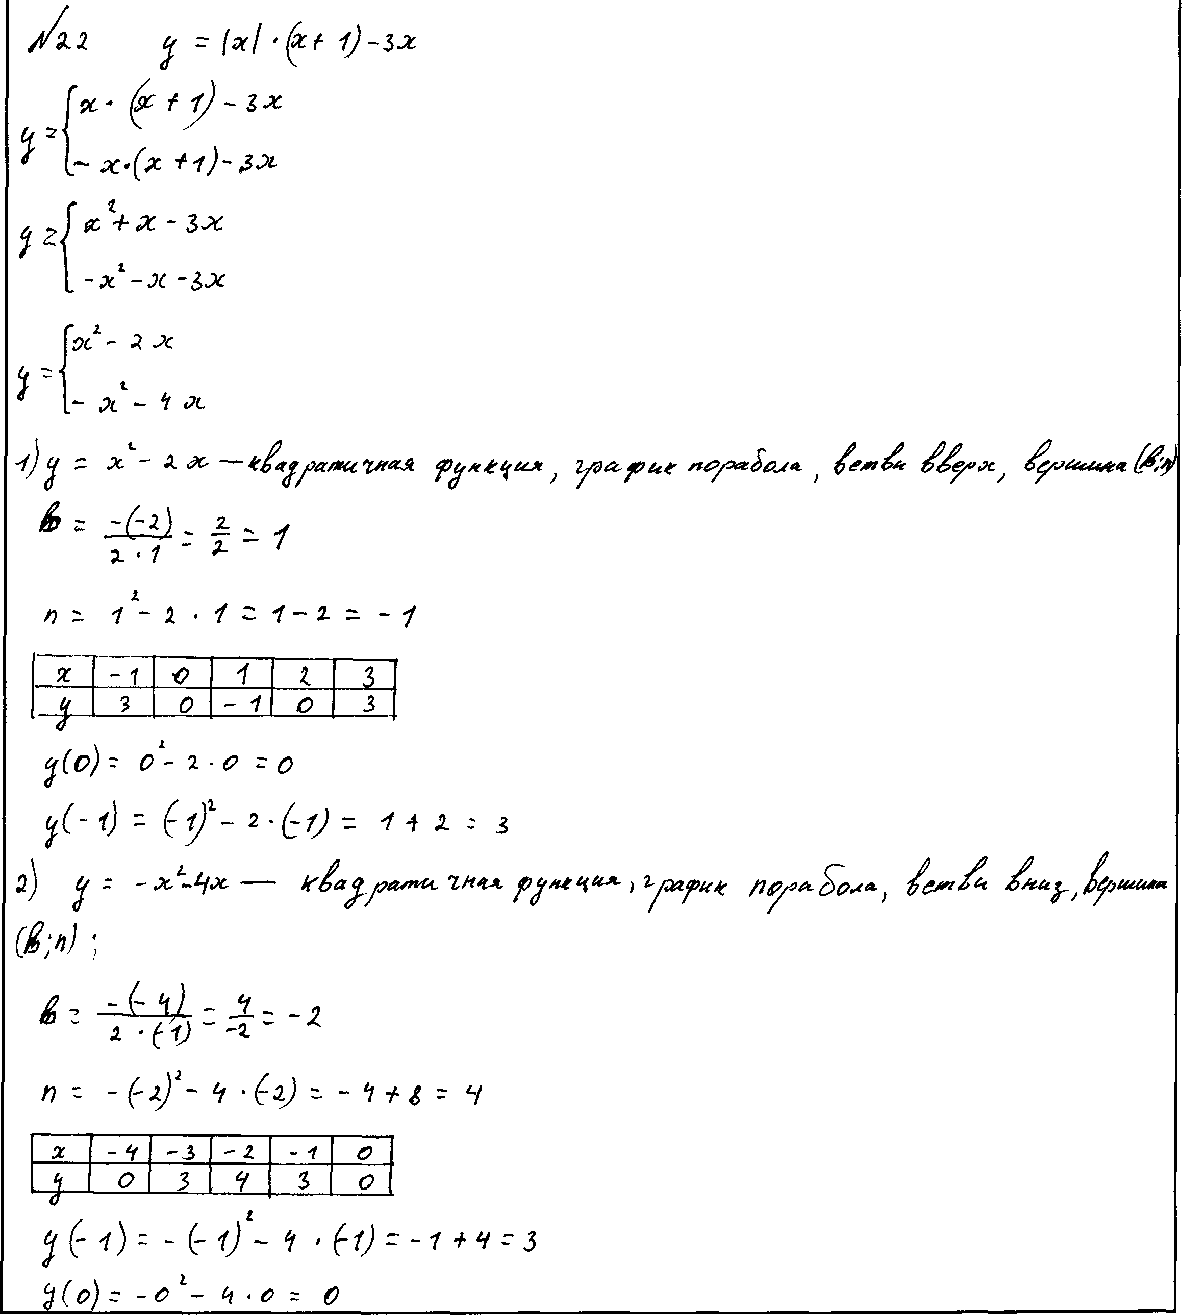
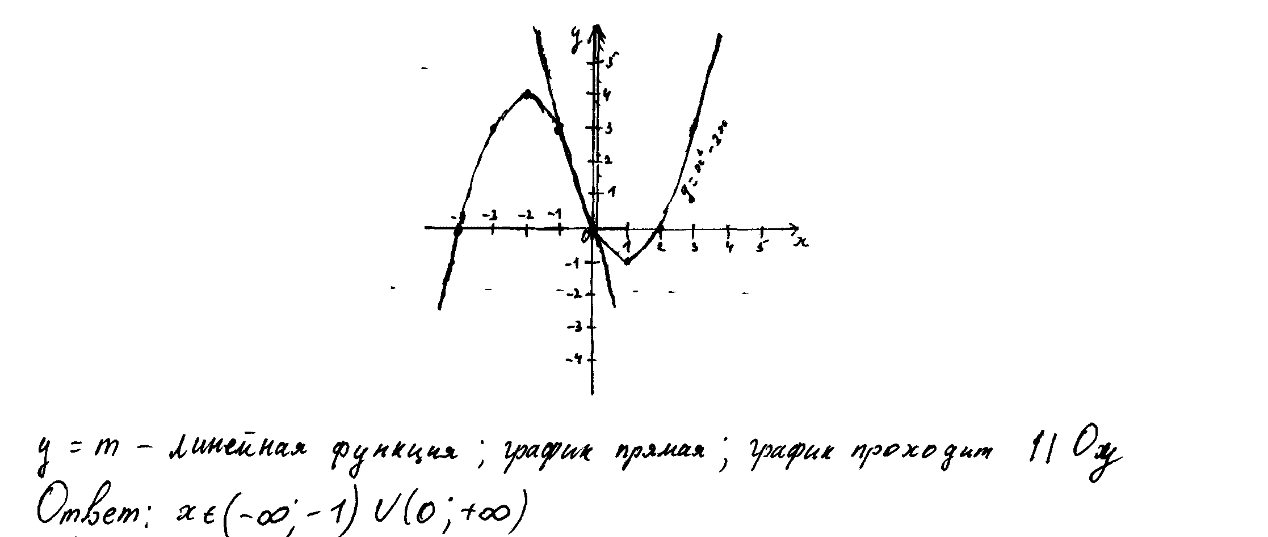
График построен как объединение двух парабол. При этом параболы
«склеились» по дуге
0 баллов

Slide 24
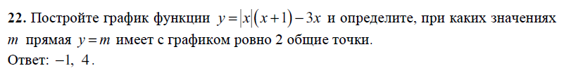
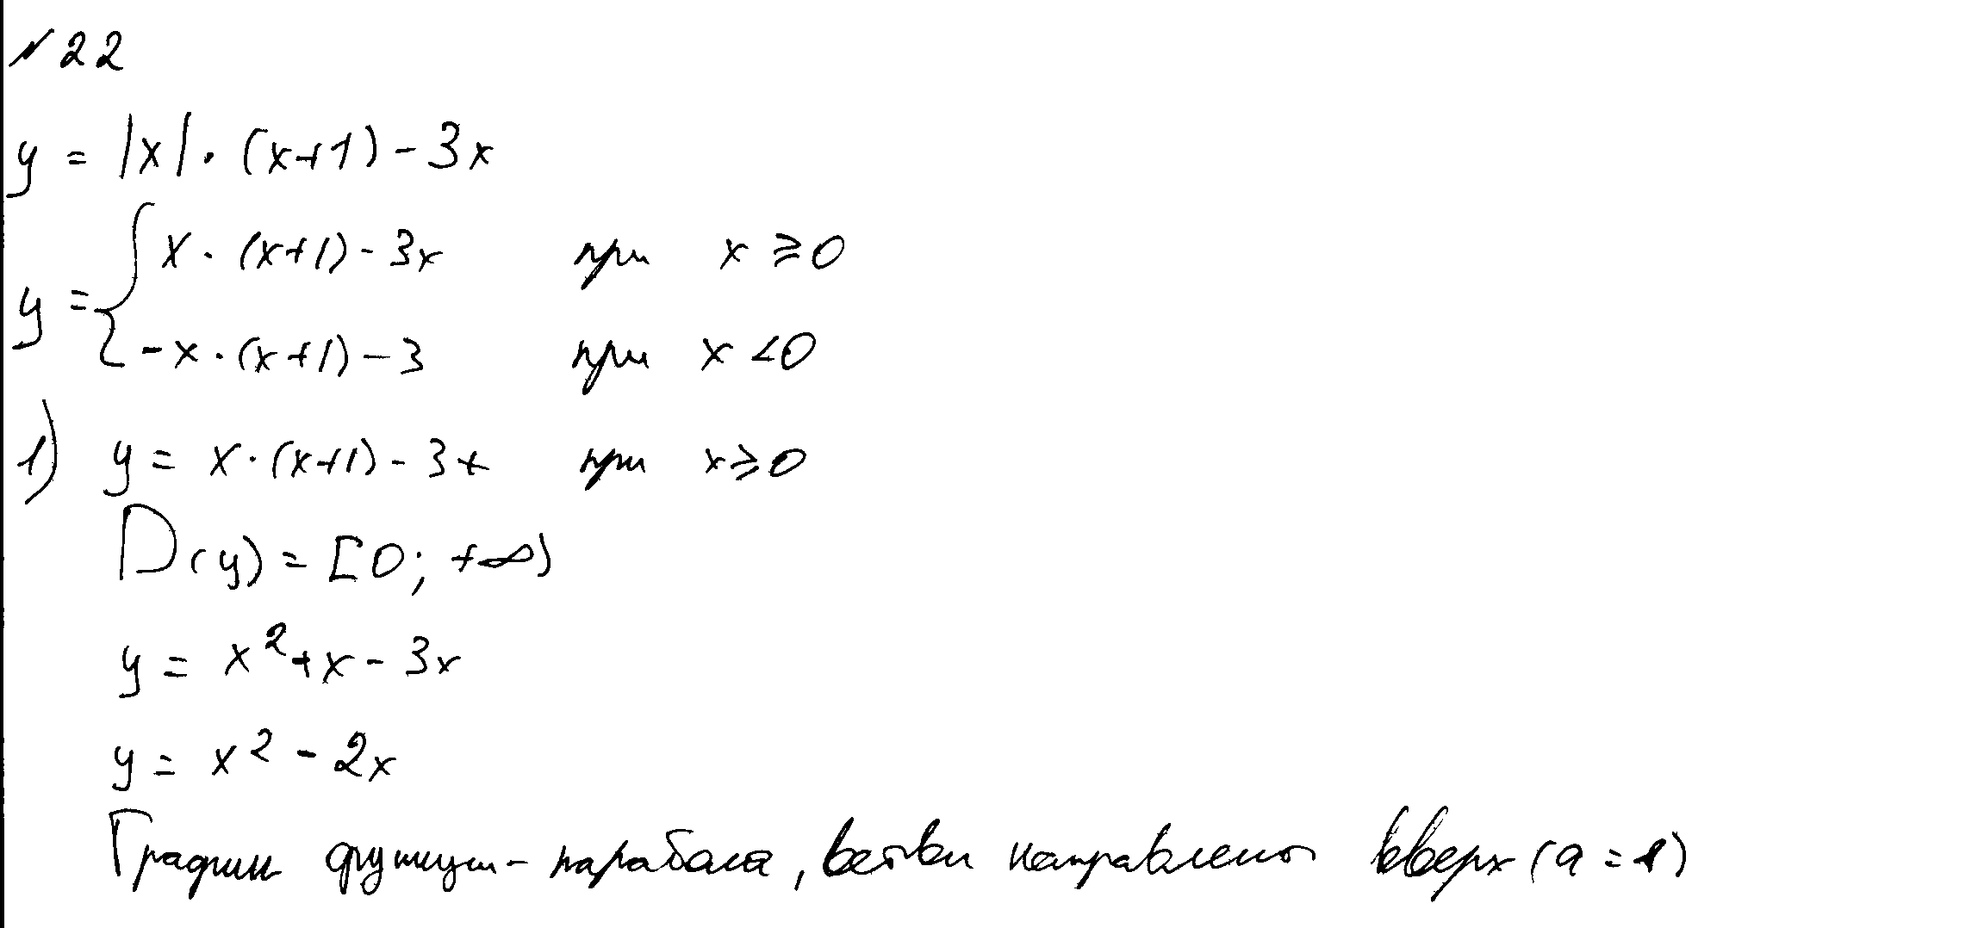
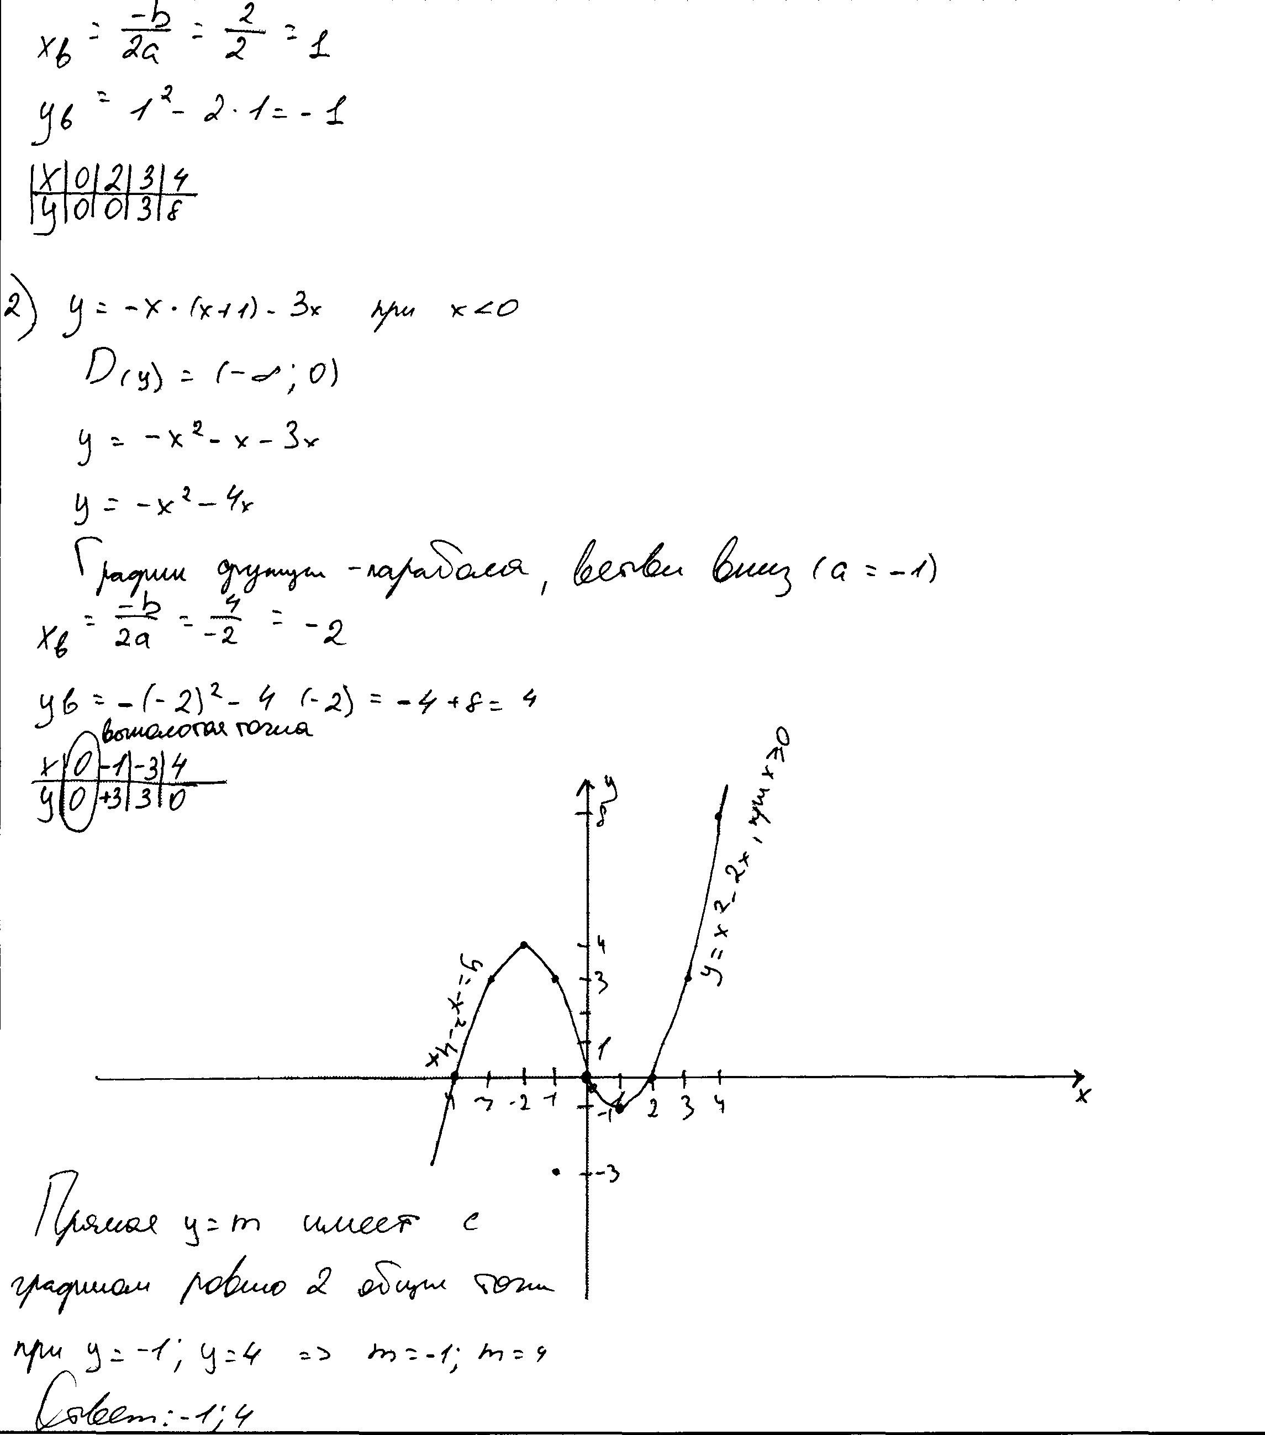
График построен, значения параметра найдены верно
2 балла

Slide 25
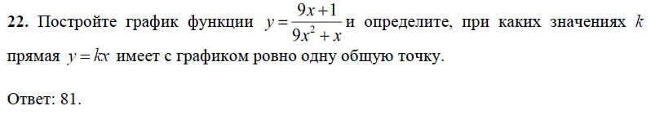
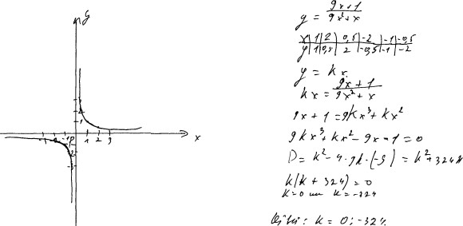
Вид функции не определен, точки не выколоты, дальнейшие вычисления содержат многочисленные ошибки
0 баллов

Slide 26
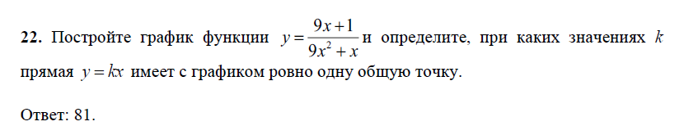
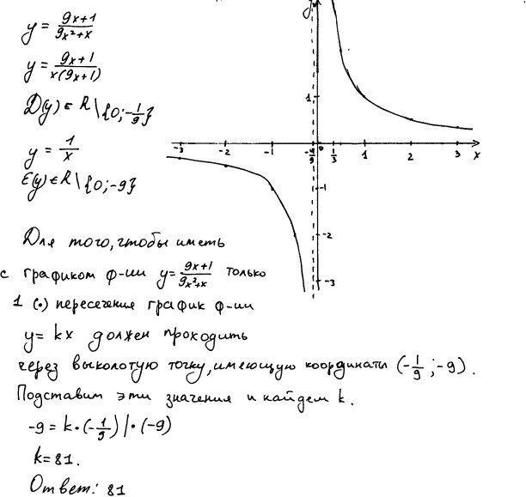
Решение полное и верное
2 балла

Slide 27
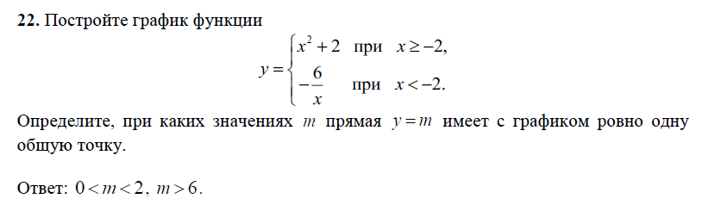
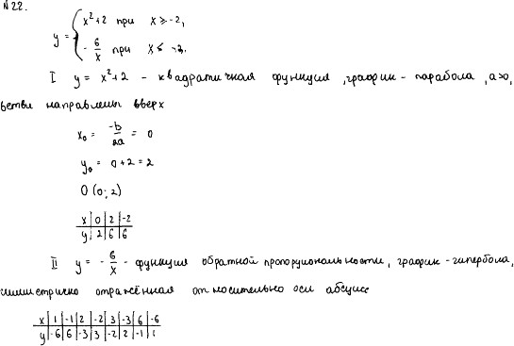
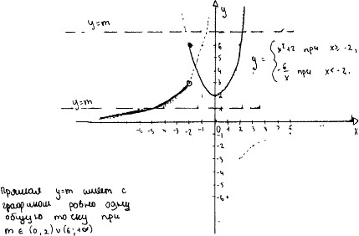
Решение полное и верное
2 балла

